Slide 1

DEPARTAMENTO DE CIENCIAS DE LA VIDA Y LA AGRICULTURA
CARRERA DE INGENIERÍA EN BIOTECNOLOGÍA
“ANÁLISIS DE LA DISTRIBUCIÓN Y FUNCIÓN NUCLEAR DE LA α-DISTROBREVINA EN LAS CÉLULAS NEURONALES N1E115”
NATALIE RAQUEL SANTAMARIA GUAYASAMIN
Directora: Dra. Thelvia Ramos
Codirector: Dr. Bulmaro Cisneros
SANGOLQUÍ, ABRIL 2015

Slide 2
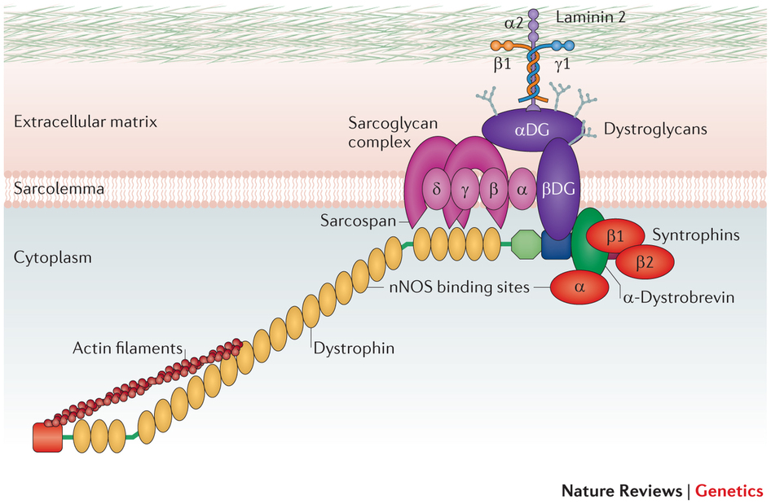
Complejo de Proteínas Asociadas a la Distrofina (DAPC)
(Fairclough, Nature Review Genetics, 2013)
Notes:
La aDB es una proteína citoplasmática que forma parte de un complejo multiproteínico denominado DAPC. Este complejo es
Brindando soporte estructural y modulando la señalización de la membrana plasmática

Slide 3
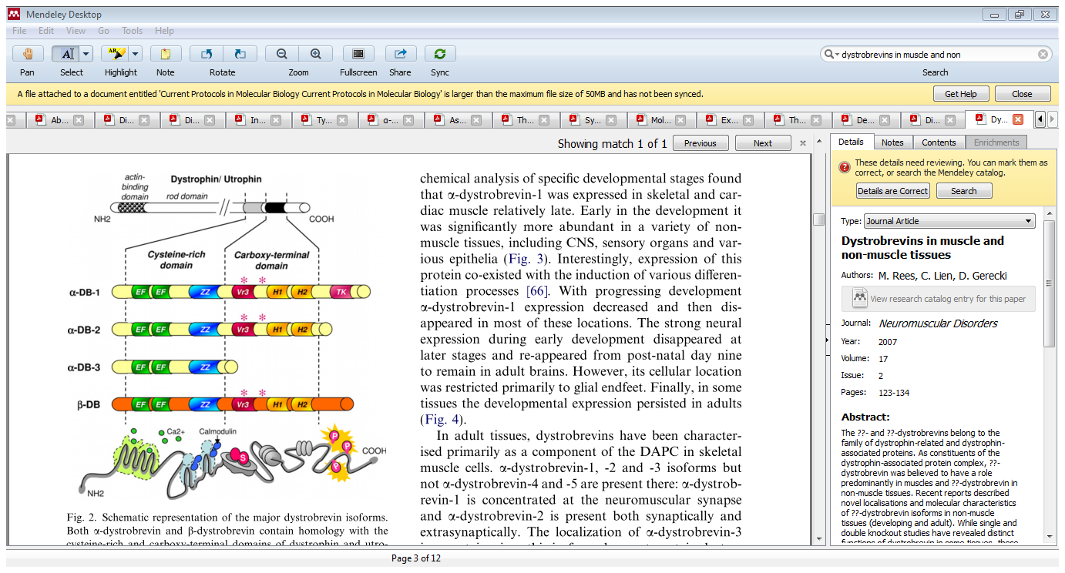
Familia de las distrobrevinas
DTNA
DTNB
(Rees et al. Neuromuscular Disorders. 2007)
Notes:
Las mismas que están codificadas

Slide 4
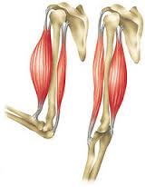
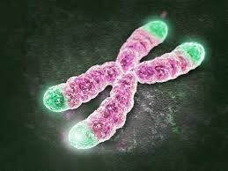
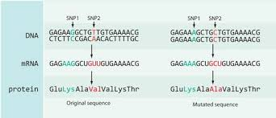

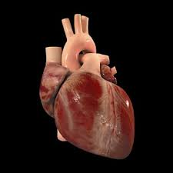
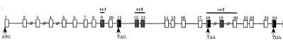
Gen DTNA
CROMOSOMA 18
TAMAÑO ~440Kb
EXPRESIÓN
PRINCIPALES ISOFORMAS
FUNCIONES
α-DB1
α-DB2
α-DB3
Señalización
Organización y estabilidad de agrupaciónes de AchR
Producción GMP y NOS
Correcta formación y función de BSC
(Ambrose et al, Genomics, 1997)
Notes:
Como se indicó las aDBs estan codificadas por el gen DTNA, este gen se localiza
α-DB1 (84 kDa); α-DB2 (65 kDa), and α-DB 3 (42 kDa)

Slide 5
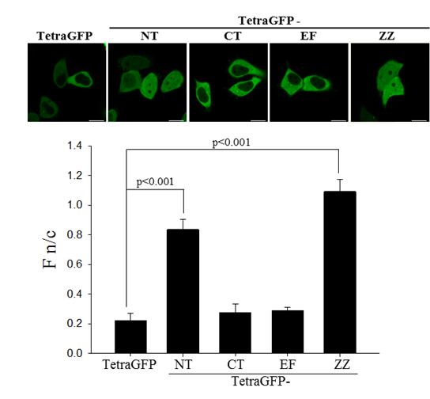
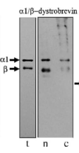
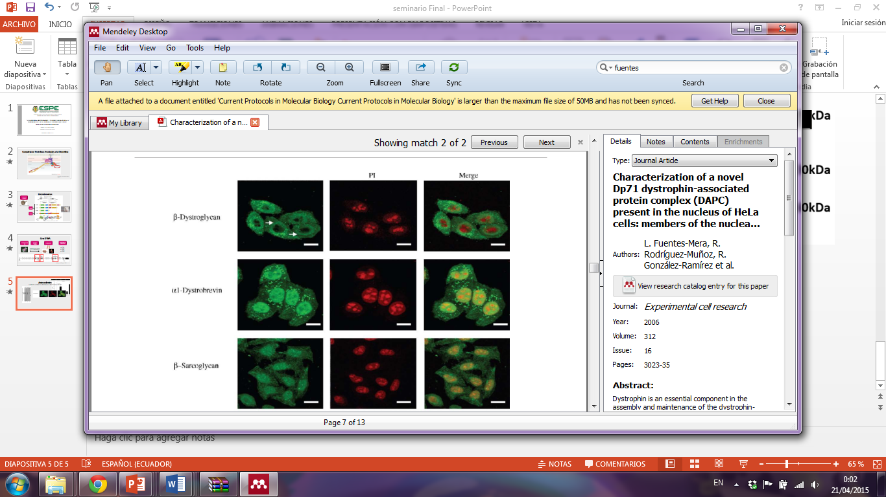

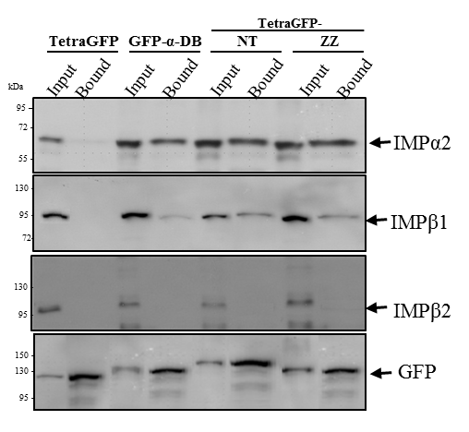
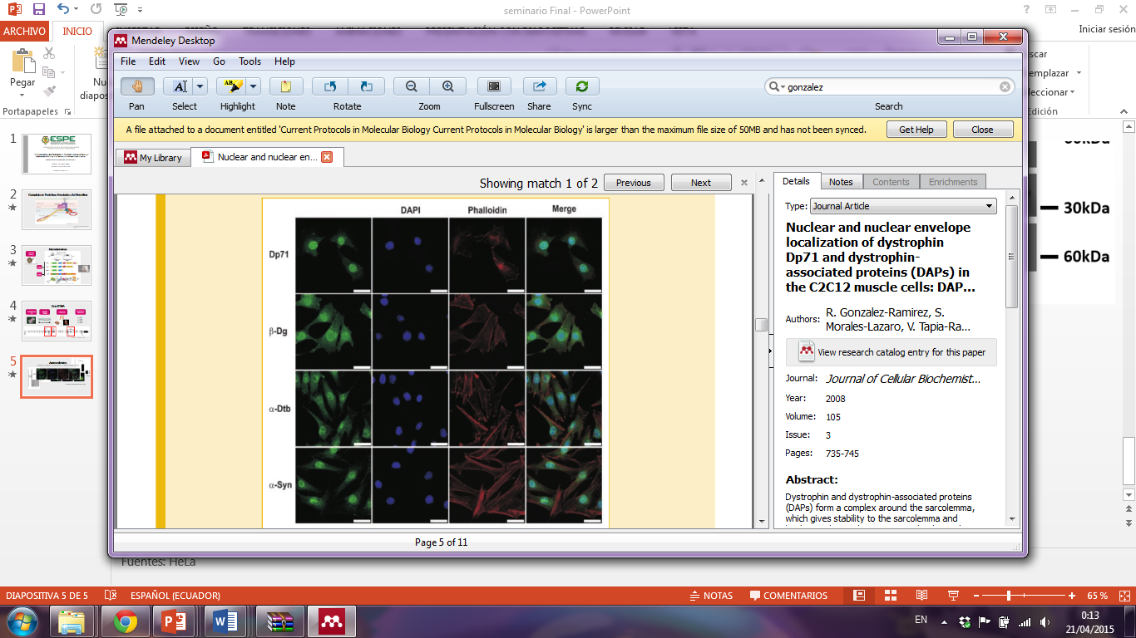
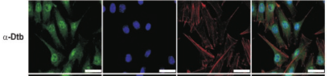
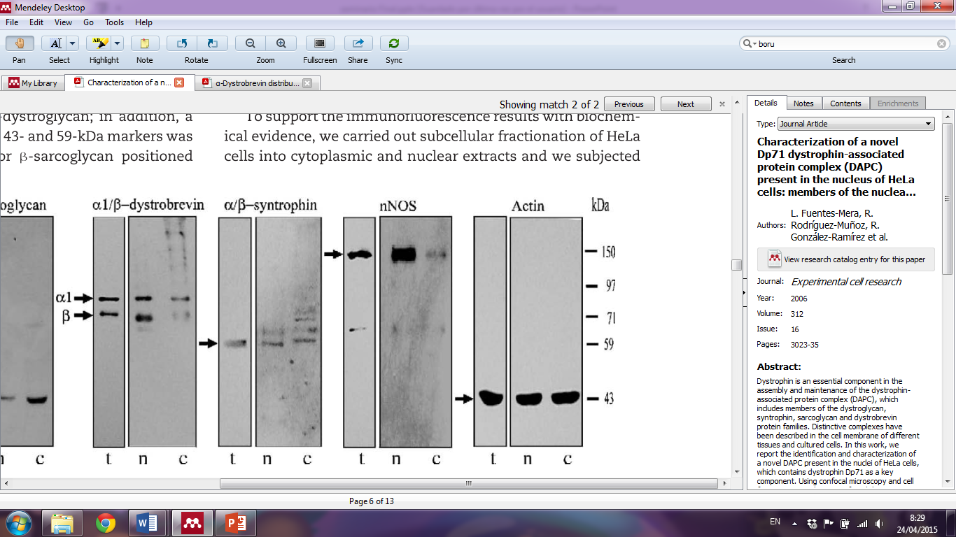
Antecedentes
Transporte al núcleo mediado por las importinas α2/ β1
Localización nuclear de α-Distrobrevina en diferentes líneas celulares
Células HeLa
(Fuentes-Mera, Experimental cell research,2006)
Células C2C12
(Gonzalez-Ramirez, Journal of Cellular Biochemistry, 2008)
(Aguilar, A, FASEB, 2015)
Notes:
Como se mencionó la aDB es una proteína citoplásmática, pero estudios anteriores mostraron su localización nuclear. Mediante fraccionamientos celulares e inmunofluorescencias indirectas Fuentes y colaboradores encontraron a la aDB en el nucleo de células de cáncer cervico uterino hela y Gonzalez ramirez la empleando inmunofluorescencias indirectas en el núcleo de células de mioblasto murino C2C12
Fraccion no unida

Slide 6
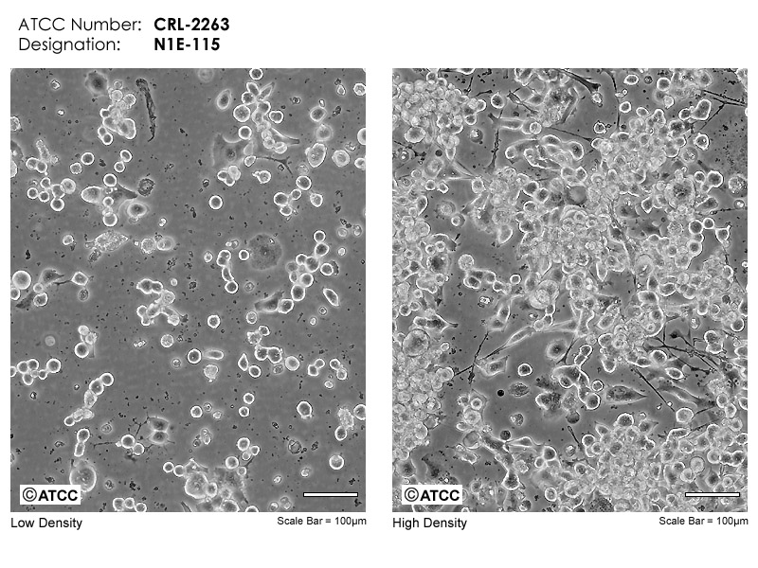
Modelo celular: N1E115
Notes:
Debido a que se observó la localización nuclear de adB en varias líneas celulares y se demostró que esta implicada……………
Nos interesa saber como se encuentra aDB en un modelo de células neuronales. En consecuencia en esta investigación se emplearon células

Slide 7
Objetivo General
Analizar la distribución y función nuclear de la α-Distrobrevina en las células neuronales N1E115.
Notes:
Por todo esto se planteó como objetivo general de la investigación

Slide 8
Objetivos Particulares
Identificar la isoforma de la α-Distrobrevina que se encuentra presente en las células N1E115.
Analizar la distribución subcelular de la α-Distrobrevina en las células N1E115.
Identificar la función de la α-Distrobrevina en el nucléolo y los cuerpos de Cajal.
Identificar la isoforma de la α-Distrobrevina que se encuentra presente en las células N1E115.
Analizar la distribución subcelular de la α-Distrobrevina en las células N1E115.
Identificar la función de la α-Distrobrevina en el nucléolo y los cuerpos de Cajal.
Notes:
Y se propusieron los siguientes objetivos particulares. Como primer objetivo se planteó

Slide 9
Estrategia Experimental
Cultivo Celular
Inmunodetección en fase sólida de α-DB
Controles positivos
Notes:
Y se ejecuto cultivando las células N1E115 y se realizó la inmunodetección
En el ensayo se emplearon células C2C12 y Hela Como controles positivos ya que evidencias previas mostraron la presencia de aDB en estas líneas celulares.

Slide 10
Detección de bandas utilizando un anticuerpo específico contra α-Distrobrevina
Controles
C2C12
HeLa
N1E115
100 kDa
α-DB1
70 kDa
α-DB2
55 kDa
35 kDa
Blake et al., 1996; Ceccarini, et al., 2002; Enigk & Maimone, 1999; Pawlikowski & Maimone, 2008
Isoforma α-DB2
Ceccarini et al., 2002; Enigk & Maimone, 1999
α-DB2A y α-DB2B difieren en menos de 1kDa
Notes:
De manera interesante en el extracto total de células N1E115 se observó una sola banda de aproximadamente
Por lo que mediante el método de inmunodetección en fase sólida es imposible diferenciar una de la otra

Slide 11
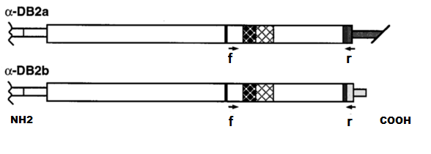
Estrategia Experimental
Cultivo Celular
Cerebro de ratón
Inmunodetección en fase sólida de α-DB
Extracción de RNA total
PCR punto final
RT-PCR
28s
18s
Ceccarini et al., 2002; Enigk & Maimone, 1999; Grady et al., 2003; Navakauskiene, et al., 2002
Reconociemiento de las isoformas de α-DB empleando oligonucleótidos específicos
(Enigk & Maimone, Gene, 1999)
Notes:
En consecuencia para la detección de la variante de splicing specífica se empleó el método de PCR punto final
Varios autores aconsejan el uso de oligonucleótido específicos para la detección de las variantes de splicing, por lo que se diseñaron pares de cebadores específicos dirigidos a la secuencia unica del carboxilo terminal de cada una de las proteínas.
Además la técnica se estandarizó empleando cerebro de ratón por que anteriormente fueron detectadas variantes de splicing de la aDB2 en este tejido. (Lien 2012 y enigk en 1999)

Slide 12
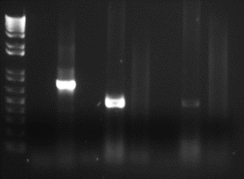
Análisis de productos amplificados con cebadores específicos
Actina control
α-DB2A
α-DB2B
M
- +
- C N
- C N
Valasek & Repa, 2005; Wong & Medrano, 2005
Escaso RNAm, qPCR detecta menos de 5 copias de transcrito
1000 pb
850 pb
728
650 pb
500 pb
500 & 493
400 pb
300 pb
C: cerebro de ratón N: células N1E115 M: marcador de tamaño molecular
Notes:
Una vez probados los oligos y ajustadas las condiciones de la PCR

Slide 13
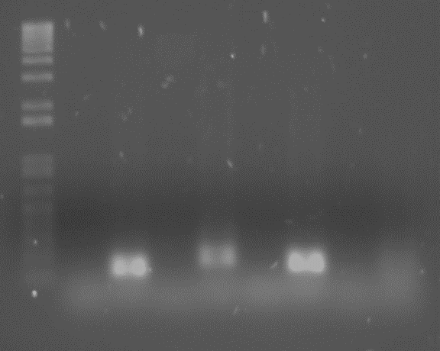
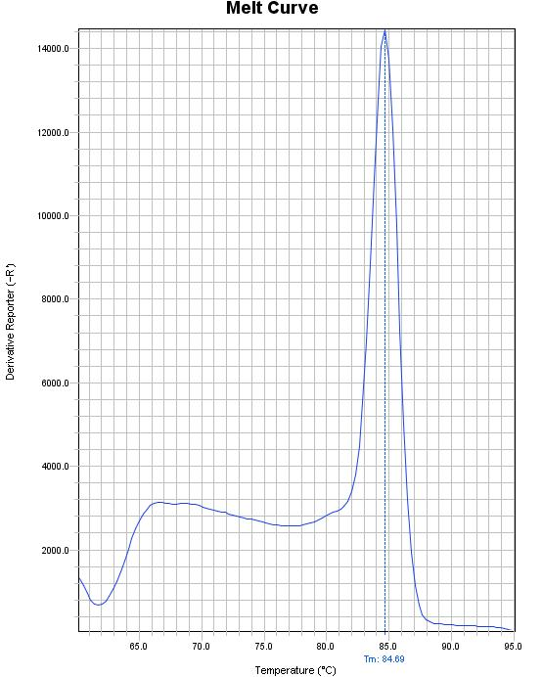
Estrategia Experimental
Cultivo Celular
α-DB2B
GAPDH
α-DB1
α-DB2A
M
- +
- +
- +
- +
Inmunodetección en fase sólida de α-DB
PCR punto final
PCR tiempo real
Diseño y prueba de Oligonucleótidos
1000 pb
850 pb
650 pb
500 pb
Estandarización
400 pb
300 pb
195
200 pb
159 & 160
100 pb
149
Notes:
Se empleó un PCR tiempo real de DOS PASOS con detección de syber green.
Oligos cumplir con amplicón de maximo 150pb, estar conformados idealmente por 20nt, la temperature de alineamiento de los cebadores no debe ser diferente en mas de 3 grados y no debe sobrepasar los 63 grados centigrados
Estandarización usando cDNA de cerebro de ratón
Verificando que se produzca solo un pico en la curva de desnaturalización de cada amplicón. Esto indica la especificidad de los oligos diseñados.
Cabe recalcar que se utilizó GAPDH como gen de expresión constitutiva.

Slide 14
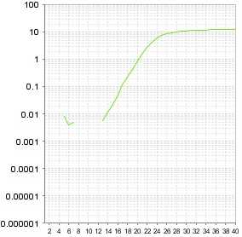
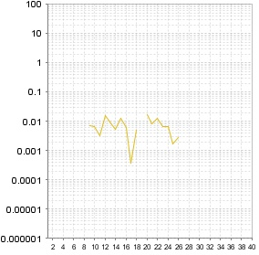
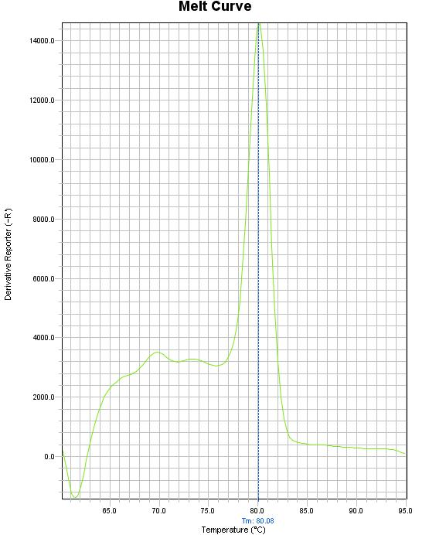
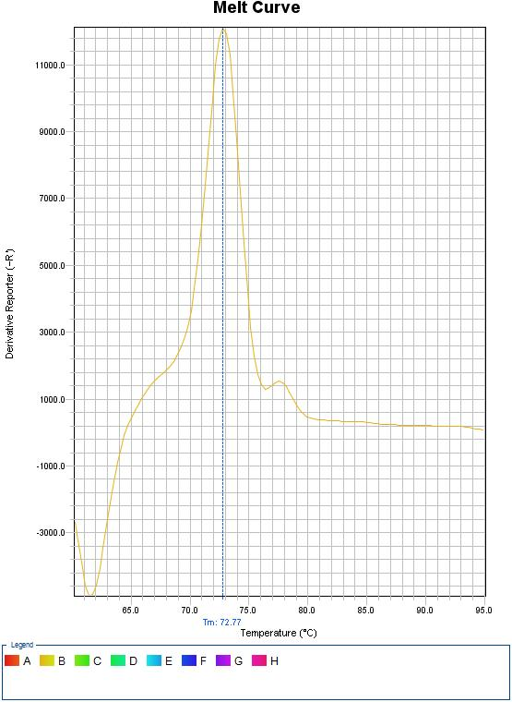
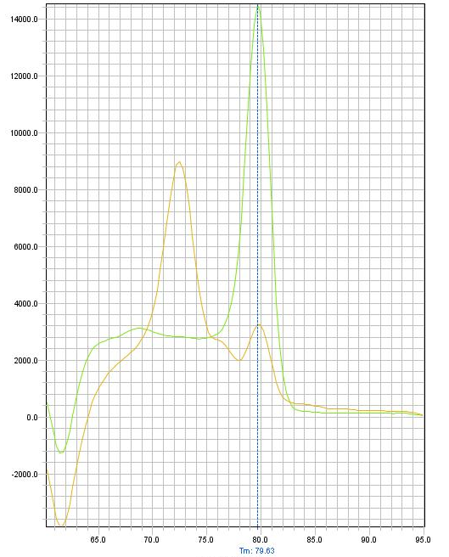
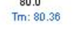
Reporte de resultados de la PCR Tiempo Real-Cualitativo
Gráfico de amplificación para cDNA control
Gráfico de amplificación para células N1E115
CURVA CONTROL CURVA N1E115 SOBREPOSICIÓN
ΔRn
–dF/dT
–dF/dT
–dF/dT
α-DB2B
α-DB2A
ΔRn
Temperatura (°C)
Temperatura (°C)
Temperatura (°C)
Ciclos de amplificación
Ciclos de amplificación
Notes:
El análisis de las amplificaciones mostró

Slide 15
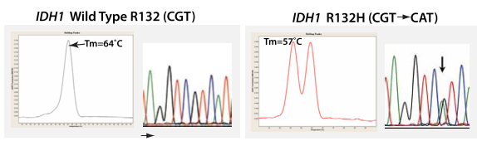
Niveles de la α-DB2 se incrementan durante la diferenciación neuronal Kulyte et al., 2002; Rees et al., 2007 & Ceccarini et al., 2002
Mutaciones nucleotídicas o alteraciones en la secuencia del gen afectan en varios grados la temperatura de la curva de desnaturalización Horbinski, et al., 2010
(Horbinski, et al., JMD, 2010)
Notes:
En base a los resultados observados se presume que el escaso RNAm detectado en las células N1E115 en relación al RNAm detectado en el cerebro de raton se debe a que utilizamos células indiferenciadas. Esto se sugiere por que en publicaciones anteriores se mostró que los niveles de aDB2 se
Además el cambio de aproximadamente 7 grados en la curva de desnaturaización del producto para aDB2B se debe a alteraciones en la secuencia nucleotídica del gen, esto se justifica por que ensayos sobre los genes de isocitrato deshidogenasa 1 y 2 mostraron mediante técnicas de PCR en tiempo real que la variación en varios grados del amplicón de un mismo gen se debe a

Slide 16
Conclusión
La isoforma α-DB2 es la que se encuentra expresada en las células N1E115, pero la cantidad de RNA mensajero de la α-DB2A y de la α-DB2B que existe en las células es escaso, lo que dificulta la identificación de la variable de splicing de la α-DB2.
Notes:
Por todo lo anteriormente mencionado se concluye que

Slide 17
Objetivos Particulares
Identificar la isoforma de la α-Distrobrevina que se encuentra presente en las células N1E115.
Analizar la distribución subcelular de la α-Distrobrevina en las células N1E115.
Identificar la función de la α-Distrobrevina en el nucléolo y los cuerpos de Cajal.
Notes:
Una vez detectada la isoforma

Slide 18
Estrategia Experimental
Cultivo Celular
Inmunofluorescencia indirecta de α-DB
Notes:
Para esto se cultivaron células sobre cubreobjetos y se realizaron

Slide 19
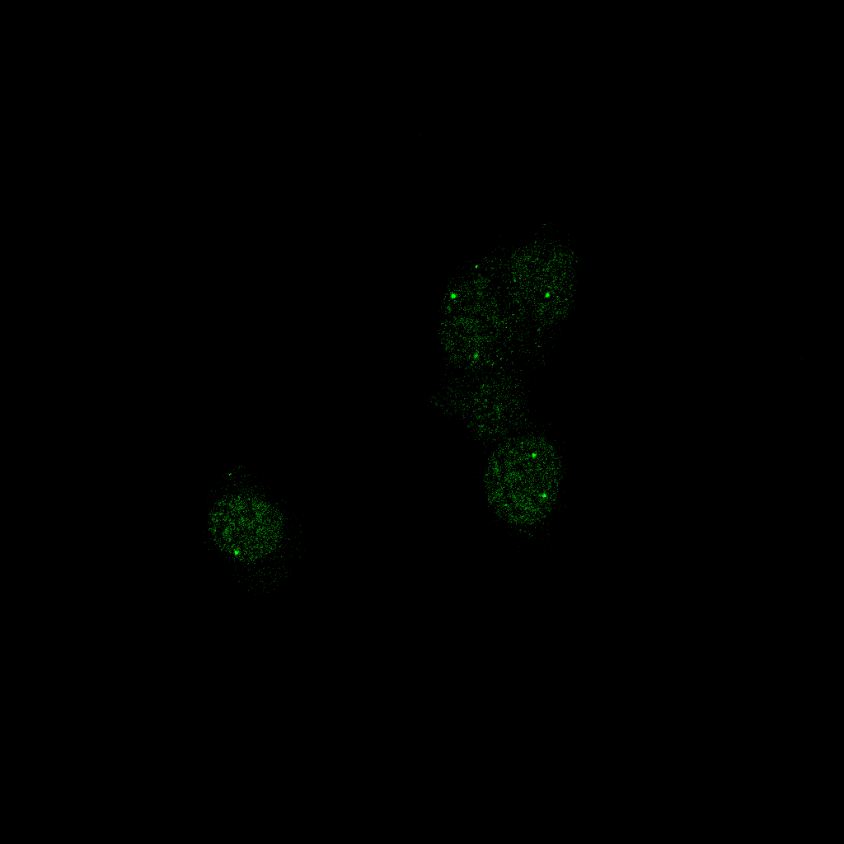
Distribución de α-Distrobrevina en las células N1E115
α-DISTROBREVINA DAPI SOBREPOSICIÓN
Notes:
la aDB2 marcada en verde y los nucleos teñidos en azul con DAPI.
Para comprender la importancia de la posible localización de la aDB en estos cuerpos nucleares es necesario indicar su función en las células.

Slide 20
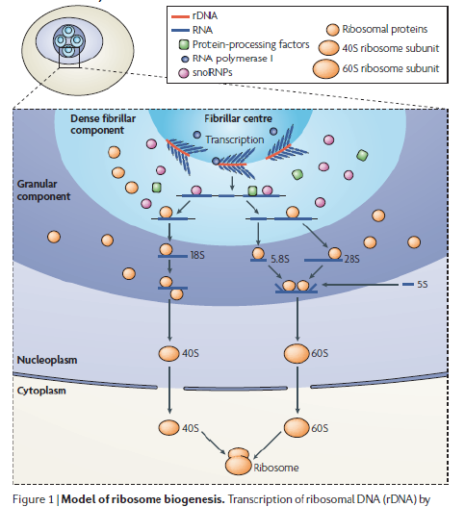
El nucléolo
(Boisvert, 2007)
Notes:
El nucléolo es el compartimento que controla la biogénesis de las subunidades ribosomales

Slide 21
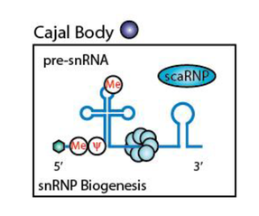
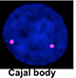
Cuerpos de Cajal
(Kawaguchi, Frontiers in bioscience, 2012)
(Morimoto, Biology, 2013)
Notes:
Por otro lado los cuerpos de cajal son cuerpos nucleares esféricos cuyo tamaño y cantidad

Slide 22
Estrategia Experimental
Cultivo Celular
Inmunofluorescencia indirecta de α-DB
Co-Inmunofluorescencia de α-DB y proteínas marcadoras de cuerpos nucleares
Notes:
En consecuencia para comprobar si aDB se localiza en estos cuerpos nucleares se llevaron a cabo ensayos de colocalización
Nopp 140 (componente fibrilar denso), B23 (componente granular) y marcador de cuerpos de Cajal: coilina.

Slide 23
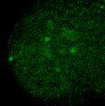
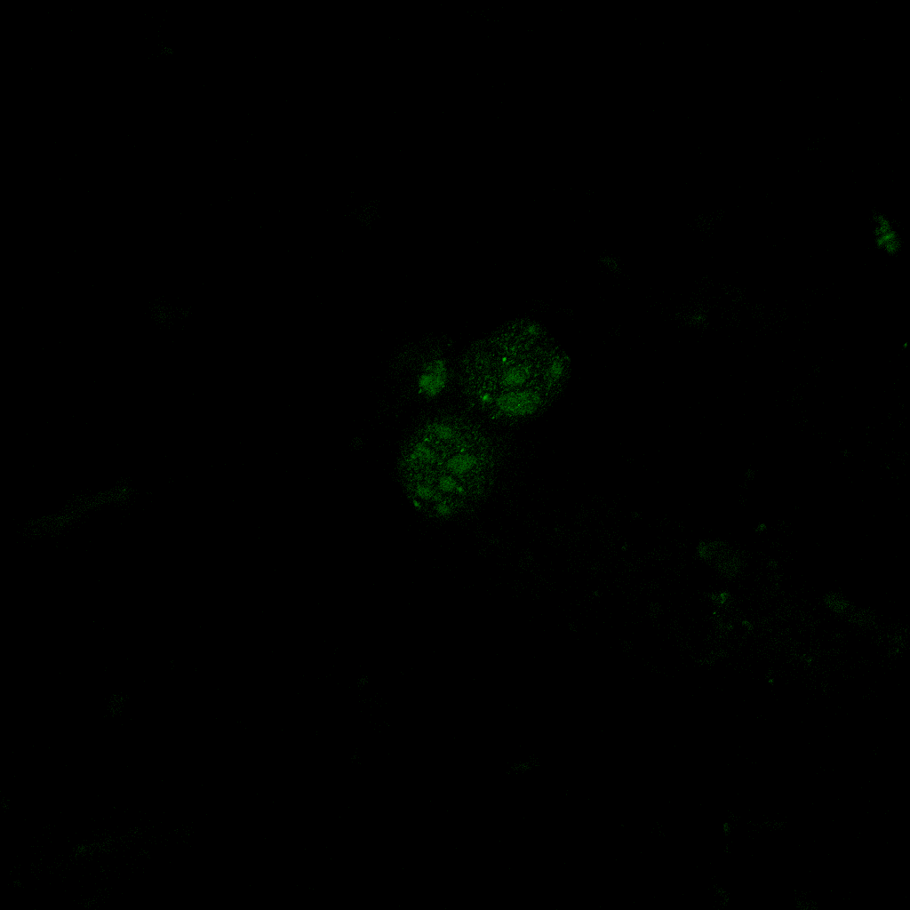

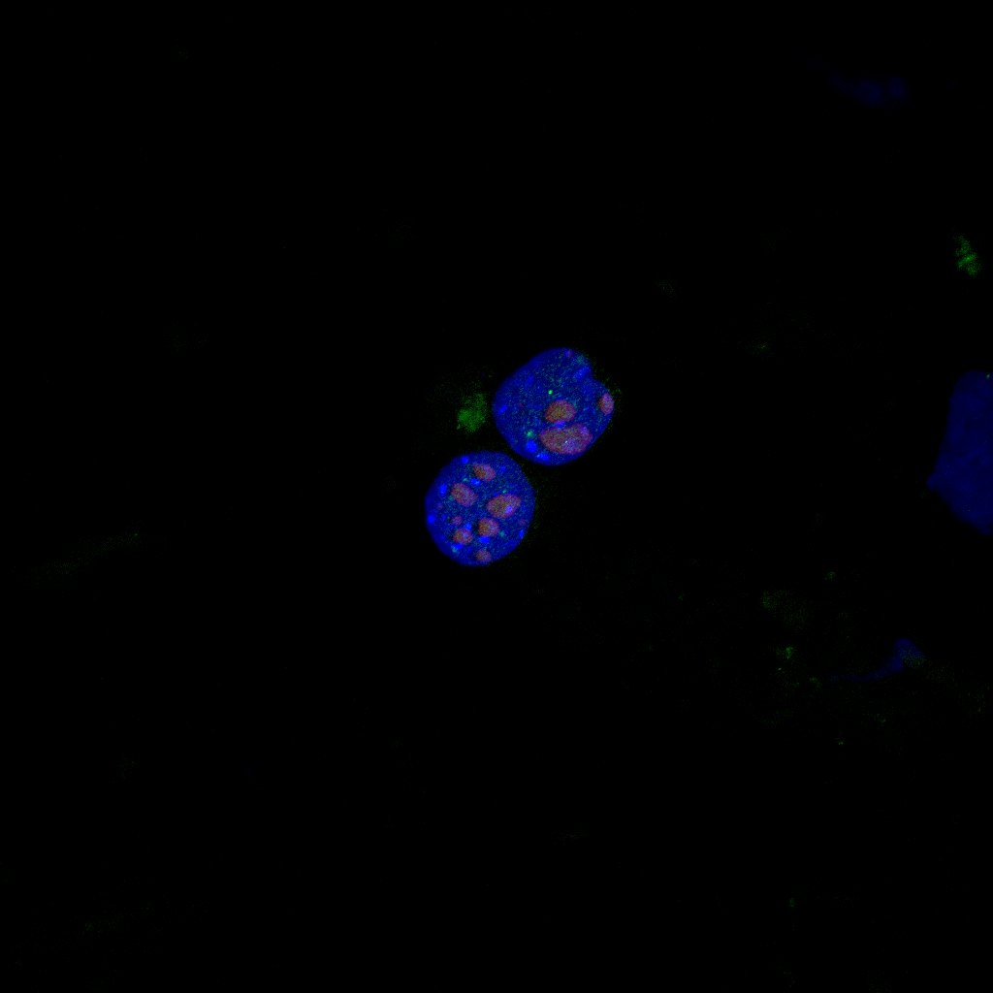
α-DISTROBREVINA NOPP 140 DAPI SOBREPOSICIÓN
Colocalizaciones con proteínas marcadoras de cuerpos nucleares
α-DISTROBREVINA B23 DAPI SOBREPOSICIÓN
α-DISTROBREVINA COILINA DAPI SOBREPOSICIÓN
Notes:
Como muestra la figura, las flechas indican la colocalización

Slide 24
Transporte al núcleo de mediante la acción de las importinas α2/β1
La permanencia en el nucléolo necesita la interacción con DNA, RNA o proteínas nucleolares como Nopp140 y B23 O’Day & Catalano, 2013
Podría forma parte de un complejo DAPC nuclear
Notes:
De manera interesante la aDB2 colocaliza con las proteínas marcadoras de nucléolo Nopp140 y B23

Slide 25
Conclusión
La α-DB2 se distribuye en el citoplasma y núcleo, colocalizando con las proteínas nucleolares Nopp140, B23 y la proteína marcadora de cuerpos de Cajal, coilina. Lo que sugiere que la α-DB2 podría estar involucrada con la estructura y funcionamiento del nucléolo.
Notes:
En conclusión en base a los resultados observados,

Slide 26
Objetivos Particulares
Identificar la isoforma de la α-Distrobrevina que se encuentra presente en las células N1E115.
Analizar la distribución subcelular de la α-Distrobrevina en las células N1E115.
Identificar la función de la α-Distrobrevina en el nucléolo y los cuerpos de Cajal.
Notes:
Una vez observada la localización

Slide 27
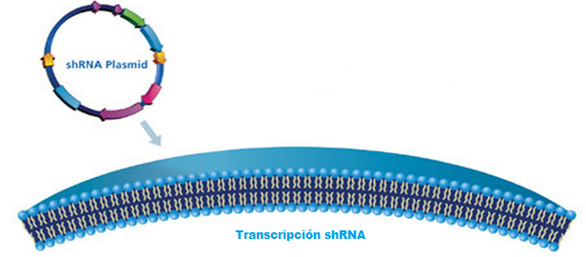
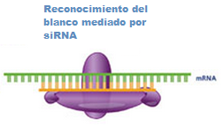

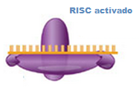
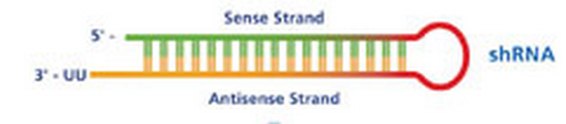





RNA interferente (shRNA)
(Genetic Engineering & Biotechnology News, 2006)
Notes:
RNA pequeño de orquilla. Esta tecnología actua mediante la transfección de un Plásmido con la secuencia
Maquinaria celular
Despues, RNA de doble cadena con horquilla se trnasporta al citoplasma

Slide 28
Estrategia Experimental
Cultivo Celular
Transfección
Inmunodetección de α-DB, Nopp140 y Coilina
Inmunodetección de α-DB, Nopp140 y Coilina
Notes:
Ya que se comprendió el mecanismo a emplearse se planteó la siguiente estrategia experimental

Slide 29
Disminución en los niveles de las proteínas α-DB2 y Nopp140
RNAi Control
α-DB RNAi
Niveles de α-DB2
Niveles de Nopp140
70 kDa
α-DB2
55 kDa
130 kDa
Nopp 140
Actina
Notes:
Los extractos totales de las células transfectadas mostraron una disminución aparente de aproximadamente
Y como consecuencia secundaria

Slide 30
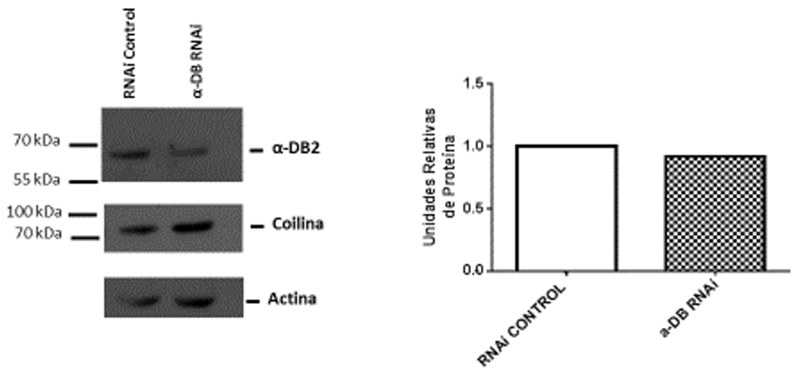
Disminución en los niveles de las proteínas α-DB2 y Coilina
Niveles de Coilina
Notes:
Con respecto a la proteína marcadora ………….., encontramos que aparentemente existe una ligera disminución del 10%
Es importante mencionar que estos ensayos se empleó la detección de actina como control de carga

Slide 31
Estrategia Experimental
Cultivo Celular
Transfección
Inmunodetección de α-DB, Nopp140 y Coilina
Inmunofluorescencia de coilina

Slide 32
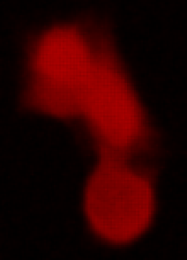
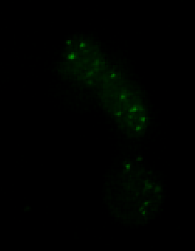
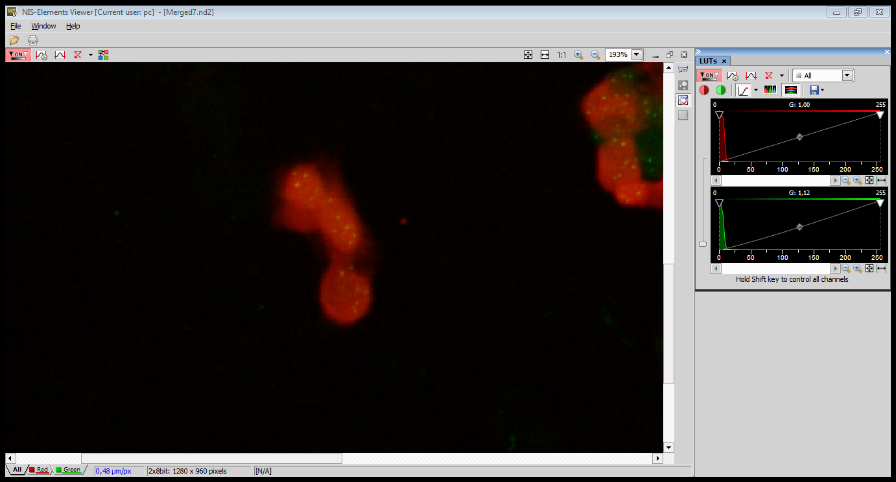
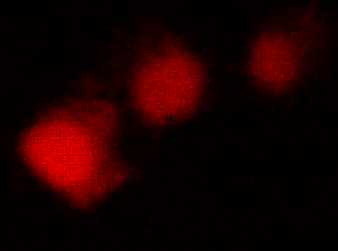
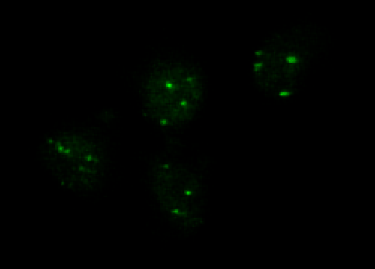
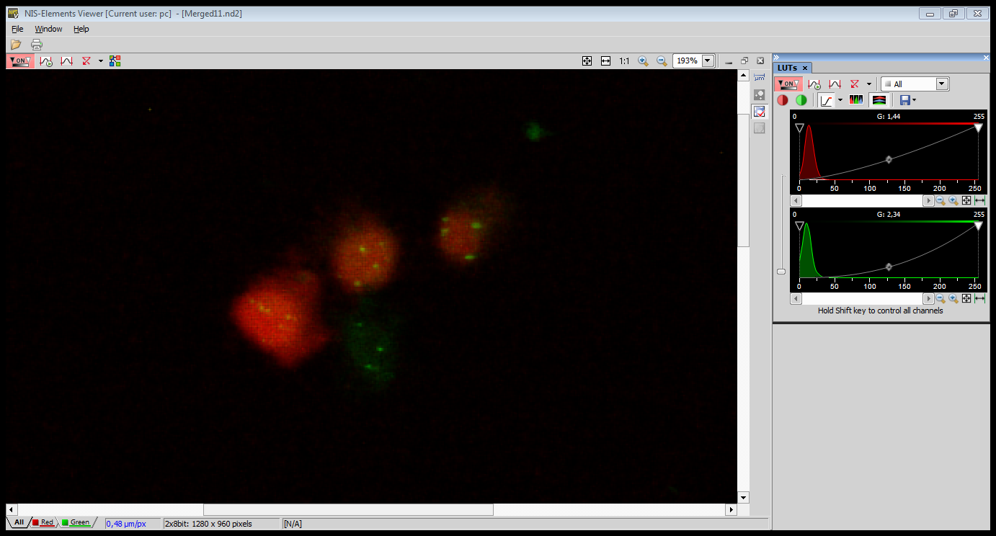
Cuerpos de Cajal presentes en células con el interferente para α-DB2
mCherry COILINA SOBREPOSICIÓN MAGNIFICACIÓN 100X
RNAi CONTROL
α-DB RNAi

Slide 33
Cuerpos de Cajal presentes en células con el interferente para α-DB2

Slide 34
Nopp140 que actúa como chaperona de las RNPs Isaac et al. 1998
Funciones de los cuerpos de Cajal en las que no participa coilina, como el control de estrés celular y maduración de snRNPs Hebert, et al., 2001
Notes:
Considerando los resultados observados con respecto a la disminución de Nopp140 como efecto de la disminución de aDB, es importante señalar que ………………. Por lo que la disminución de aDB afecta la estabilidad y funcionamiento de Nopp140 en la formación de ribonucleoproteínas
Por otro lado, al no verse afectados los niveles de coilina

Slide 35
Conclusión
La disminución de Nopp140 en las células N1E115 que expresan el RNAi para α-DB indica una posible relación funcional entre α-DB2 y Nopp140, además la disminución de la α-DB2 no afecta los niveles de coilina pero indica que participa en el ensamblaje y/o funcionamiento de los cuerpos de Cajal.
Notes:
En conclusión, la disminución

Slide 36
RESUMEN DE RESULTADOS

Slide 37
Extracelular
Coilina
α-DB2
α-DB2
α-DB2
α-DB2
Coilina
α-DB2
Nopp140
Nopp140
Nopp140
Nopp140
Citoplasma
Nopp140
Nopp140
B23
B23
Coilina
R.E.
α-DB2
α-DB2
Coilina
Nopp140
Nopp140
Nopp140
B23
α-DB2
α-DB2
α-DB2
Núcleo
Cuerpo de
Cajal
Nucléolo

Slide 38
Recomendaciones
Secuenciar los productos de α-DB2B obtenidos por PCR tiempo real con cDNA de cerebro de ratón y cDNA de células N1E115 para determinar la secuencia de las isoformas de splicing de α-DB2.
Construir el vector de expresión α-DB2-GFP para analizar el transporte y la localización de la proteína exógena.
Demostrar mediante ensayos de inmunoprecipitación, si α-DB2 interacciona con coilina.
Notes:
Finalmente se recomienda

Slide 39
GRACIAS

Slide 40
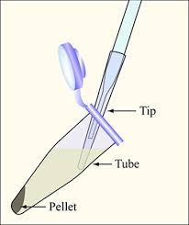
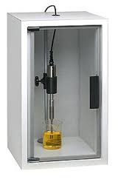
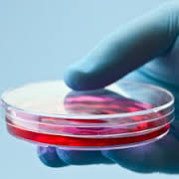
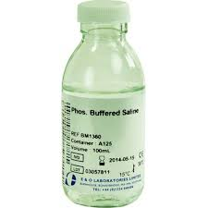
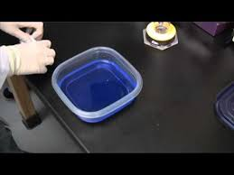
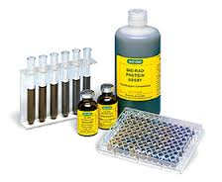

Extracción de proteínas
Cultivo
Lavado
Resuspensión
Sonicación
Cuantificación
Electroforesis en Gel
Tinción
Notes:
Agarosa 10%, 20V 1h

Slide 41






Inmunodetección en Fase Sólida
Electroforesis en Gel
Transferencia
Tinción
Bloqueo
Revelado ECL
Incubación anticuerpo secundario
Incubación anticuerpo primario

Slide 42







PCR Punto Final
28s
18s
Oligonucleótidos específicos
Extracción de RNA total
RT-PCR (M-MLV)
cDNA de N1E115 y Control Positivo
Electroforesis en Gel
Amplificación
Mezcla de la reacción
Notes:
3’UTR y parte del carboxilo terminal para las aDB2A, aDB2B y como control actina

Slide 43




PCR Tiempo Real
GAPDH
α-DB1
α-DB2A
α-DB2B
28s
18s
M
- +
- +
- +
- +
Oligonucleótidos específicos
Verificación de amplificación
Extracción de RNA total
1000 pb
850 pb
650 pb
500 pb
400 pb
300 pb
195
200 pb
159 & 160
100 pb
149
Amplificación
Estandarización
RT-PCR (M-MLV)

Slide 44






Inmunofluorescencia Indirecta
Cultivo
Fijado
Permeabilización
Bloqueo
Detección
Montaje
Incubación anticuerpo secundario
Incubación anticuerpo primario

Slide 45





Transfección
DNA plasmídico
Lipofectamina 2000
Incubación
mCherry
Visualización/Análisis
Adición

